Slide 1
স্বাগতম

Slide 2
পরিচিতি
জি,এম আসাদুজ্জামান
সহকারী শিক্ষক ( বিজ্ঞান)
কৃষ্ণকাটী মাধ্যমিক বিদ্যালয়
তালা,সাতক্ষীরা।
তাং ১3/07/২০১8 ইং

Slide 3
বিষয়ঃবিজ্ঞান শ্রেণিঃ৮ম অধ্যায়ঃ১৪

Slide 4
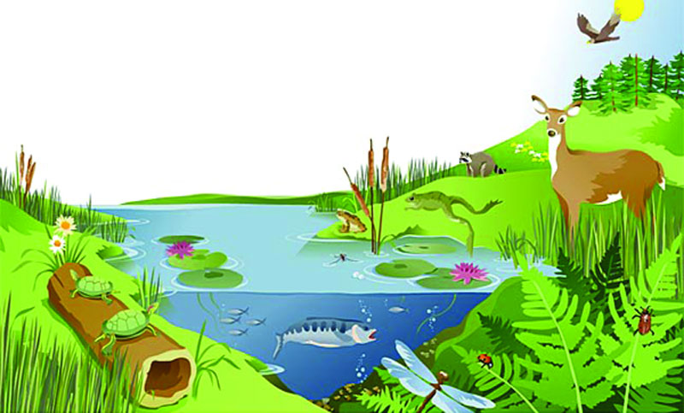
চল নিচের ছবি টি দেখি

Slide 5
পাঠ শিরোনাম
বাস্তুসংস্থান

Slide 6
শিখন ফল
বাস্তুতন্ত্রের সংগা বলতে পারবে।
বাস্তুতন্ত্রের উপাদান সমূহ ব্যাখ্যা করতে পারবে।
বাস্তুতন্ত্রের প্রকারভেদ করতে পারবে।
খাদ্য শৃঙ্খল ও খাদ্যজাল ব্যাখ্যা করতে পারবে।
বাস্তুতন্ত্রের শক্তি প্রবাহ ব্যাখ্যা করতে পারবে।

Slide 7
বাস্তুসংস্থান কী?
যে কোন একটি পরিবেশের অজীব এবং জীব উপাদান সমূহের মধ্যে পারষ্পরিক ক্রিয়া,আদান- প্রদান ইত্যাদির মাধ্যমে পরিবেশে যে তন্ত্র গড়ে উঠে তাই বাস্তুত্নত্র।

Slide 8
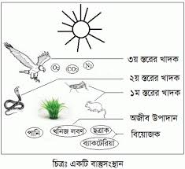
বাস্তুতন্ত্রের উপাদান
বাস্তুতন্ত্রের উপাদান দুইটি।যথাঃঅজীব এবং জীব।
অজীব উপাদান আবার দুই প্রকার;
ক)অজৈব বা ভৌত উপাদান এবং
খ)অজৈব উপাদান
জীব উপাদান তিন ধরনের;যথা
ক)উতপাদক
খ)খাদক
গ)বিয়োজক

Slide 9
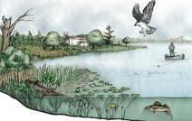
বাস্তুতন্ত্রের প্রকার ভেদঃ
প্রাকৃতিক পরিবেশে দু ধরনের বাস্তুতন্ত্র রয়েছে।
#স্থলজ বাস্তুতন্ত্র
#জলজ বাস্তুতন্ত্র

Slide 10
একক কাজ
একটি পুকুর বাস্তুতন্ত্রের চিহ্নিত চিত্র আঁক।
সময়ঃ১০ মিঃ

Slide 11
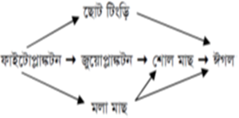
খাদ্য শৃঙ্খল

Slide 12
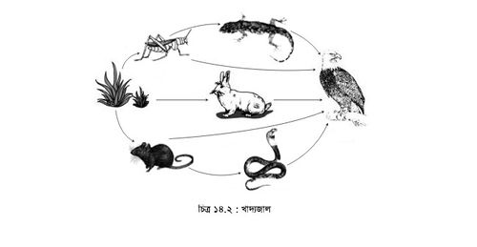
খাদ্য জাল

Slide 13
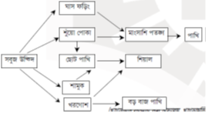
বাস্তুতন্ত্রে শক্তি প্রবাহ

Slide 14
মূল্যায়ন
বাস্তু তন্ত্র কাকে বলে?
বাস্তুতুন্ত্রের উপাদান কয়টি?
জীব উপাদানকে কয় ভাগে ভাগ করা হয়েছে?
প্রাকৃতিক পরিবেশে কয় ধরনের বাস্তুতন্ত্র রয়েছে?
খাদ্য শৃঙ্খল কাকে বলে?
খাদ্যজাল কী?

Slide 15
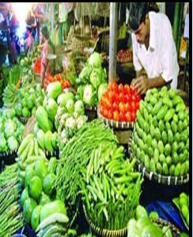
বাড়ির কাজ বাস্তুতন্ত্রের উপাদান সমূহ ব্যাখ্যা কর।

Slide 16
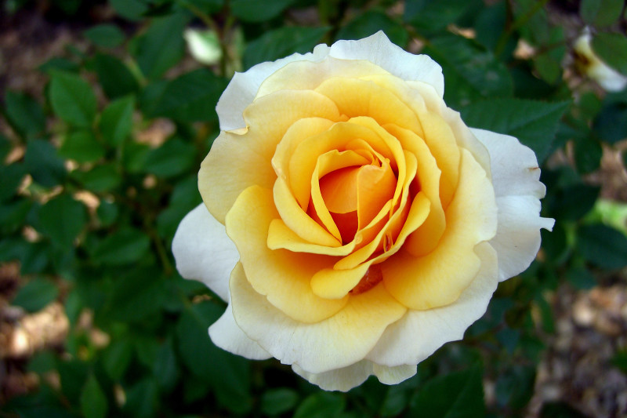
ab¨ev`

